Slide 1
Master MDDE
Travail Dirigé

Slide 2
Objectifs pédagogiques
Savoir lire une publication scientifique d’un modèle popPK
Extraire les paramètres PK de population d’un modèle NLME
Valeurs typiques
Paramètres de variabilité interindividuelle
Modèle d’erreur résiduelle
Utiliser un modèle à des fins de simulations
Restituer les résultats sous une forme garantissant la réplicabilité des résultats

Slide 3
En pratique
A partir d’un article sélectionné :
Indiquer les paramètres du modèle, en utilisant l’écriture conventionnelle des modèles NLME
Écrire le modèle de covariables
Indiquer le modèle d’erreur
Par simulations :
Tester deux schémas posologiques chez 100 patients virtuels :
Dose fixe (flat dose) de 100 mg
Dose selon le poids de 10 mg/kg
Prédire les concentrations sanguines
Evaluer l’atteinte d’une cible PKPD

Slide 4
En pratique
Article :
Population Pharmacokinetics of Gentamicin in Mexican Children With Severe Malnutrition. Pediatr Infect Dis J. 2016 Aug;35(8):872-8.
doi: 10.1097/INF.0000000000001204
PMID: 27420805
Population virtuelle :
100 enfants, âge moyen de 24 mois (CV de 25%), poids moyen de 8 kg (CV de 30%)
Dose administrée en perf IV de 30 minutes
Traitement de 5 jours
Cible PKPK : Cmax > 8 mg/l ET Cmin < 0,5 mg/l

Slide 5
En pratique
Rapport :
Format Rmd
Idéalement : code pour exécution des simulations
Sinon : détail des commandes utilisées pour les simulations
Figures : tableaux et graphiques
Outils :
Monolix / Simulix
Package R pour Monolix (<- recommandé)
Autres (Matlab, Python...)

Slide 6
Ressources
Simulix :
https://lixoft.com/products/simulx/
Tutoriel :
https://www.youtube.com/watch?v=Jn-F2UEfNJ8&ab_channel=Lixoft
Dans R : https://simulx.lixoft.com/simulx-api/examples/

Slide 7


Modèle PK
Un compartiment
Variabilité interindividuelle : modèle exponentiel
Modèle de covariables :
CL = 1.15 * (age/median age)^0.321
V = 2.33*(weight/median weight)^0.743
Omega :
V : 0.244
CL : 0.349
Variabilité résiduelle : modèle proportionnel : epsilon = 0.240

Slide 8
Simulx
1ère étape : générer une simulation avec les paramètres moyens du modèle
On sélectionne un modèle 1 cp, IV infusion, no lag-time, élimination linéaire
On créé un individu « type », avec les paramètres moyens du modèle (V = 2,21 L, Cl = 1,1 L/h)
On créé un schéma d’administration « type » : 100 mg par jour, en 0,5 h

Slide 9
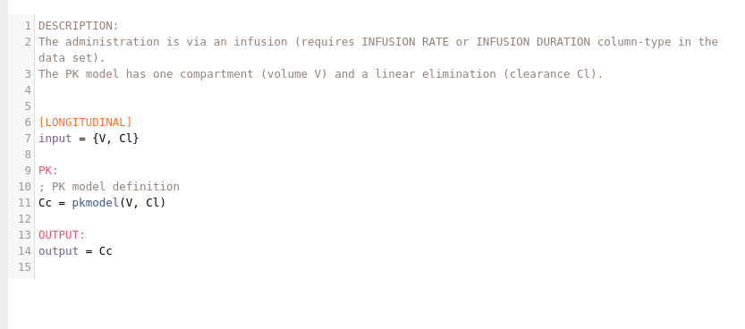
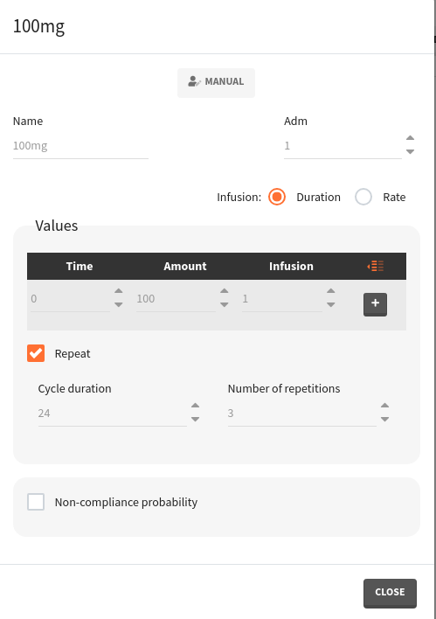
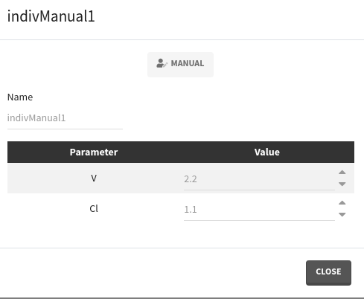

Slide 10
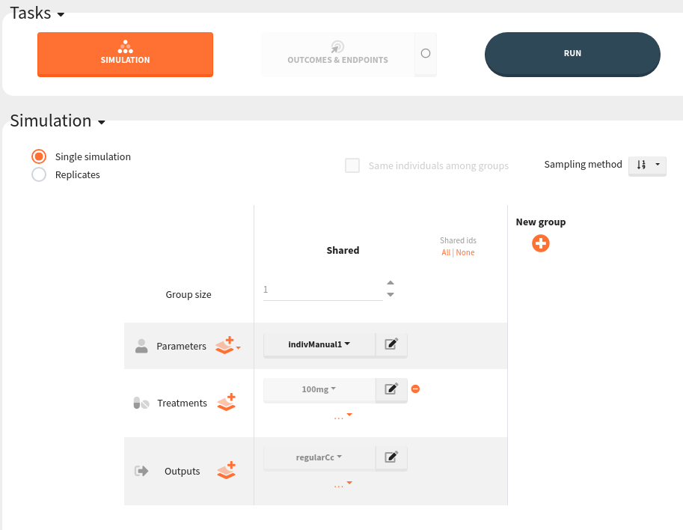

Slide 11
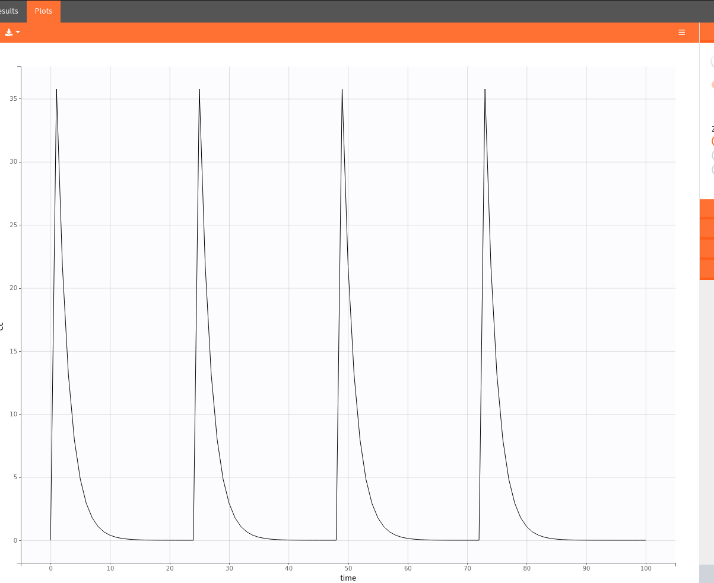

Slide 12
Simulx
2ème étape : générer plusieurs individus extraits d’une population
Il faut définir les distributions des paramètres PK
Ca se fait dans le modèle : ajouter une section [INDIVIDUAL] :
Input : valeurs typiques et paramètre de variabilité
DEFINITION : nature de la distribution

Slide 13
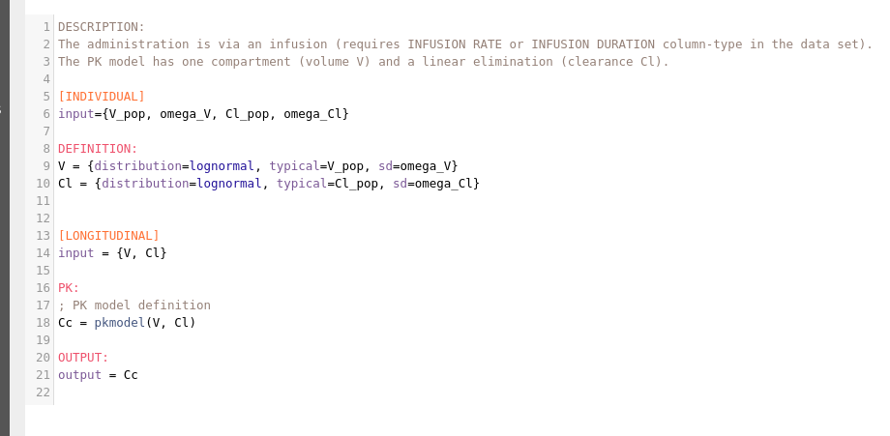

Slide 14
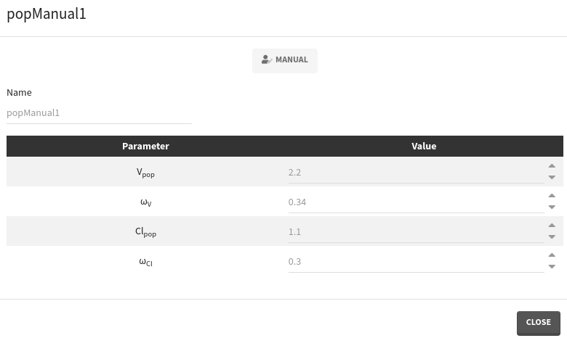
Simulx
Donne accès au module « population » de Simulx
Définir valeur typique et SD (omega) pour chaque paramètre de population
Utiliser les paramètres de l’article

Slide 15
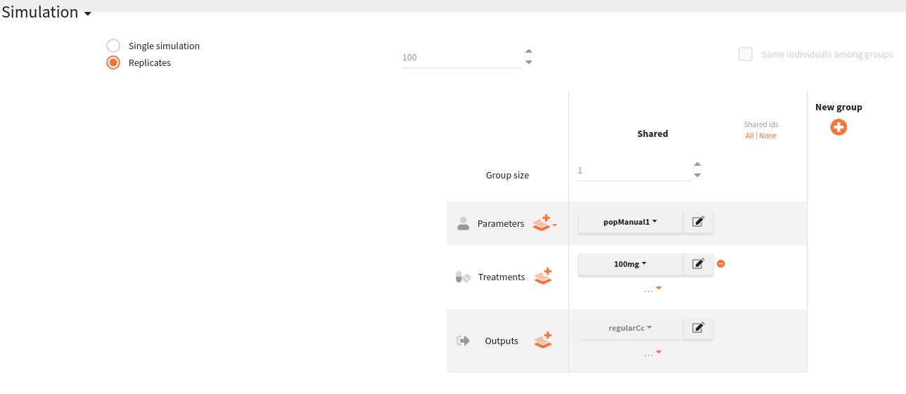
Simulx
Dans Simulation, on peut désormais choisir les paramètres de population et non les paramètres individuels
On peut générer plusieurs patients

Slide 16
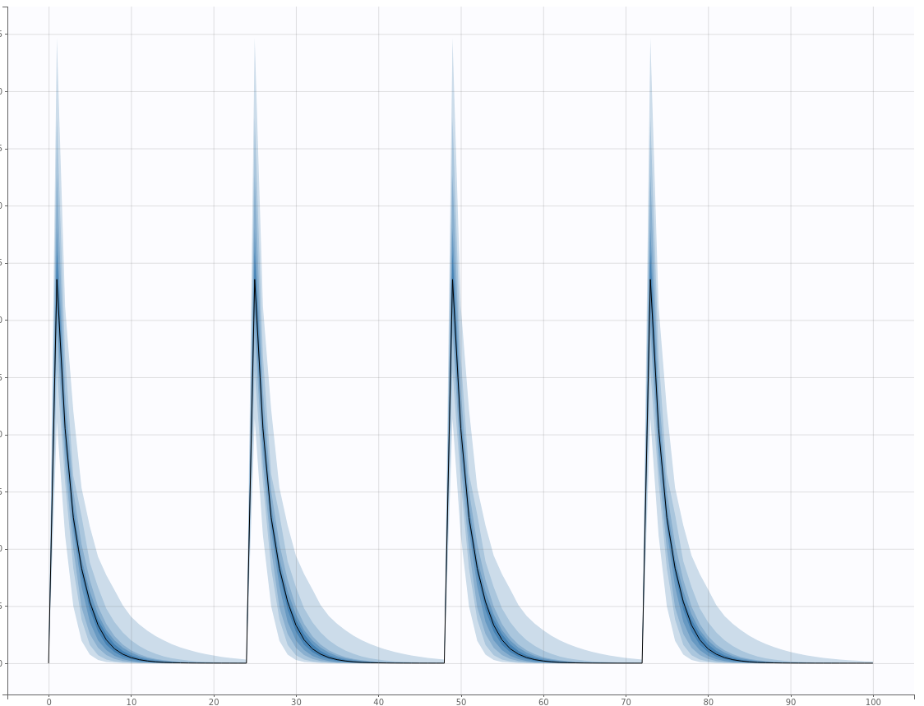

Slide 17
Covariable
Ajout d’une section [COVARIATE]
Définir les covariables (nom)
Dans cette section : Paragraphe EQUATION :
Transformation des covariables (si nécessaire)
Définition des valeurs des « coefficients »

Slide 18
Simulx et covariables
The relationship implemented automatically in the interface is h(P_i) = h(P_pop) +beta*cov
with h the transformation corresponding to the distribution of the parameter,
and cov can be transformed
Beta : exposant de la relation
Exemple : V = Vpop * weight^{beta}

Slide 19
[COVARIATE]
input = {weight, age}
EQUATION:
t_weight = log(weight/7.1)
coeff_weight= 0.743
t_age = log(age/20.7)
coeff_age= 0.321
[INDIVIDUAL]
input={V_pop, omega_V, Cl_pop, omega_Cl, weight, t_weight, coeff_weight, t_age, coeff_age}
DEFINITION:
V = {distribution=lognormal, typical=V_pop, covariate=t_weight, coefficient = coeff_weight, sd=omega_V}
Cl = {distribution=lognormal, typical=Cl_pop, covariate=t_age, coefficient = coeff_age, sd=omega_Cl}

Slide 20
Cibles
On regarde le 5ème jour :
Cmax : concentration maximale = cible d’efficacité
Cible basse : >8 mg/l
Cible intermédiaire : >16 mg/l
Cible haute : >32 mg/l
Cmin : concentration minimale : cible de toxicité
Cmin < 0,5 mg/l

